Slide 1
Сензор за пламък с RGB LED
Елизабет Даскалова №12 от 10г клас

Slide 2
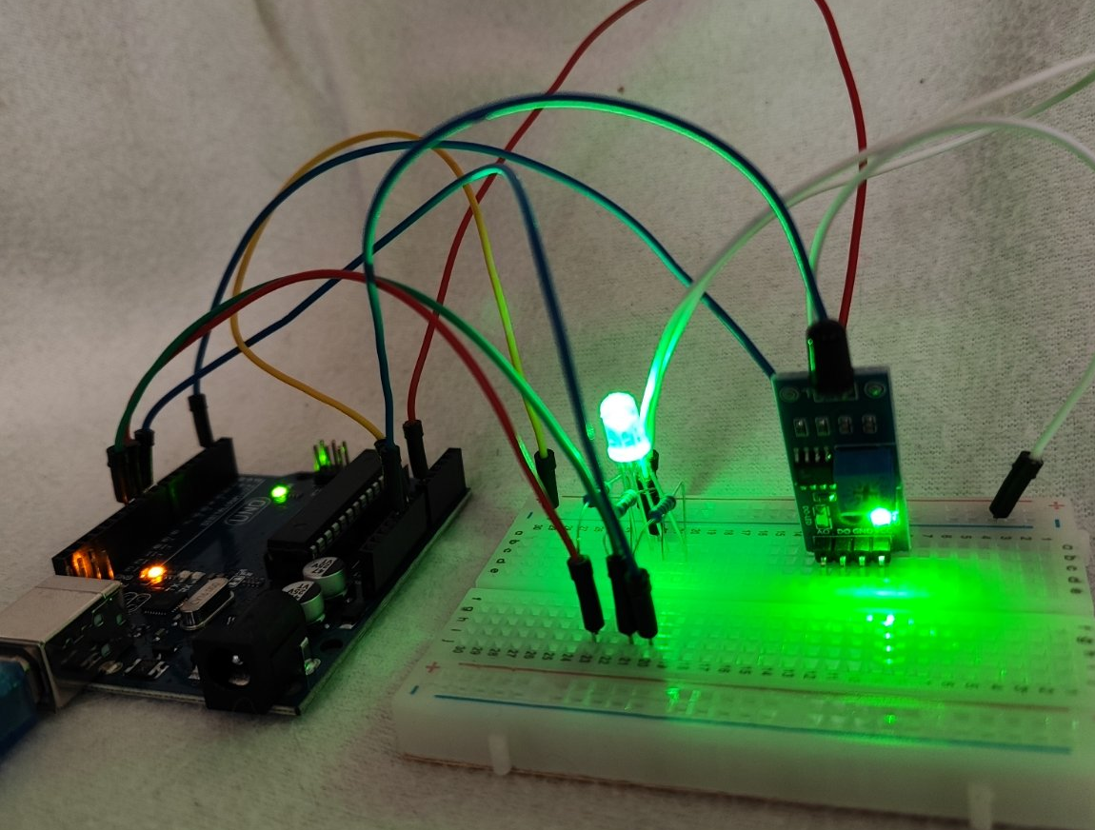
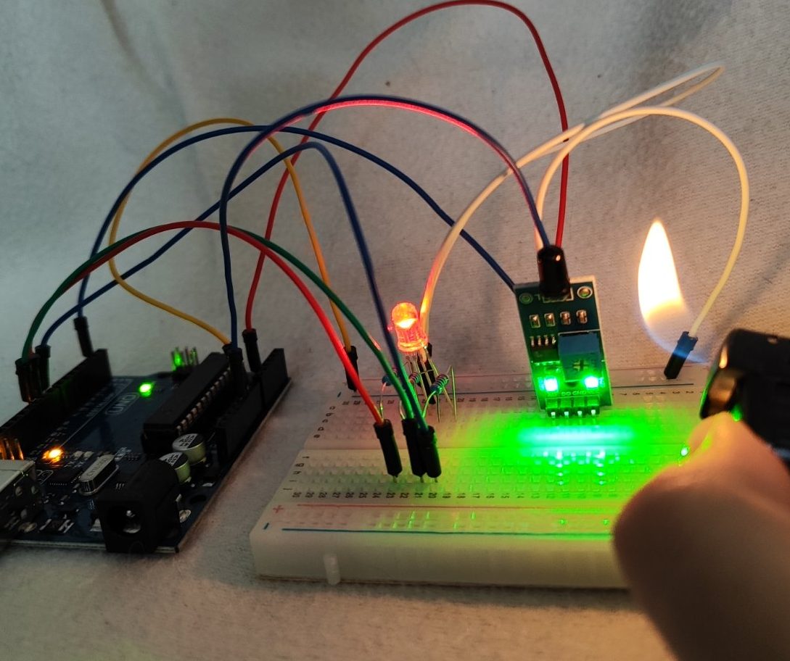

Slide 3
Начин на работа
Сензорът за пламък открива наличието на пламък
и изпраща сигнал към микроконтролера.
RGB LED светва в червено при наличие на пламък
и в зелено при отсъствие на пламък.

Slide 4
Цел
Използва се в системи за ранно откриване на
пожари за автоматично активиране на аларми
или противопожарни системи.

Slide 5
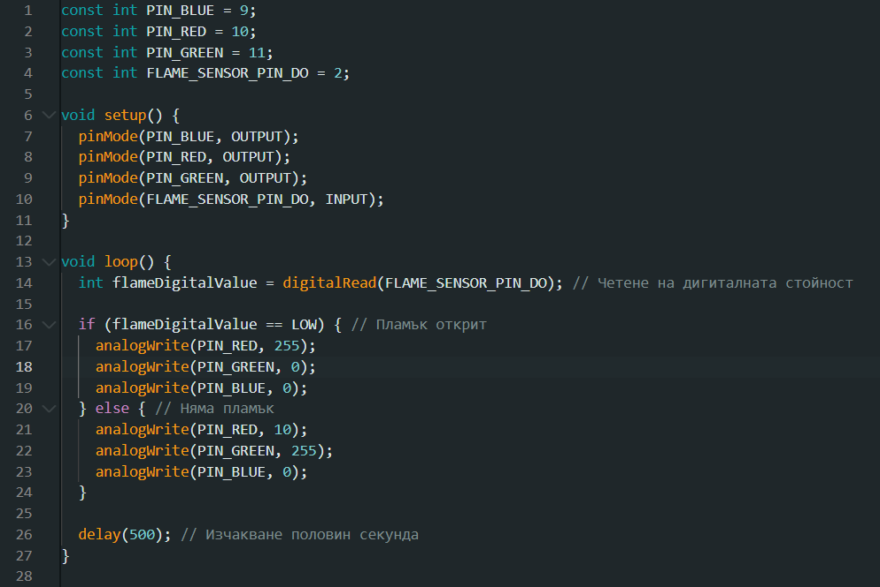

Slide 6
Тенк ю

